Slide 1
Неделя истории
в малокомплектной сельской школе.
/ Из опыта работы/

Slide 2
Неделя истории относится к наиболее эффективной форме внеклассной работы.

Slide 3
Цель: углубление знаний учащихся в области истории, развитие их разносторонних интересов и способностей.
Задача: усиление ( привитие) интереса к истории.
Воспитание глубокой заинтересованности в правильном осмыслении исторических явлений, осознании современной жизни.

Slide 4
Удачная Неделя истории во многом определяется ее подготовкой. Эта подготовка имеет две взаимосвязанные и неотделимые стороны:
1.определение целей, задач, мероприятий, их содержания;
2. определение деятельности учащихся и руководящего этой деятельностью учителя.

Slide 5
При подготовке Недели истории составляется план, где указываются темы и формы занятий, время их проведения и исполнители.

Slide 6
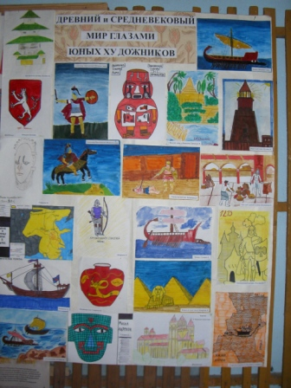
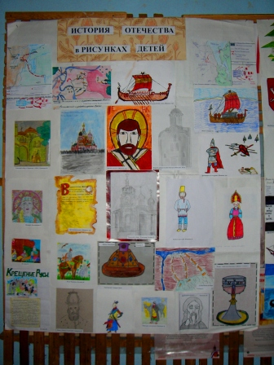
Неделя истории является своего рода творческим отчетом учителя. Все, что наработано учащимися и учителем: проекты учащихся, выставки рисунков, поделки, другие творческие работы - все выносится, как говорится, на суд зрителя.
Выставка рисунков «Древний и средневековый мир глазами юных художников»
Выставка «История Отечества в рисунках детей» .

Slide 7
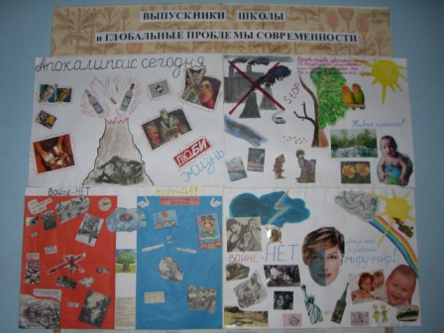
Выставка коллажей учащихся 11 класса по теме: «Глобальные проблемы современности».

Slide 8
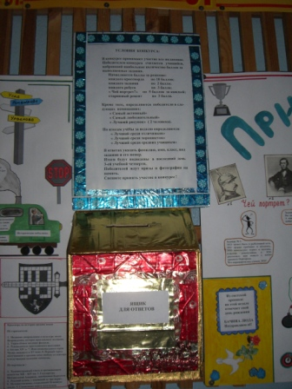
Красочно оформленные условия конкурса и ящик для ответов приглашали учащихся к участию в викторинах и конкурсах.

Slide 9
По условиям конкурса определялись победители Недели истории, набравшие наибольшее количество баллов за выполненные задания, кроме того определялись победители в следующих номинациях : «Самый активный», «Самый любознательный», «За лучший рисунок». По итогам учебы за неделю определялся «лучший среди отличников», «Лучший среди хорошистов», «Лучший среди средних учащихся».

Slide 10
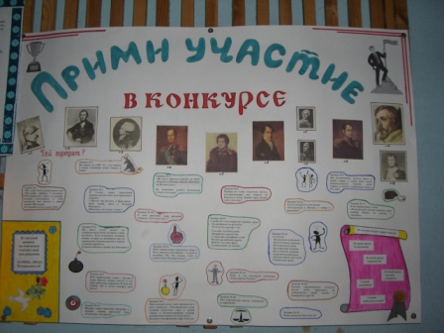
В стенгазете можно было найти различные задания - ребусы и кроссворды, вопросы и портреты исторических личностей, а также веселые поздравления с днем рождения.

Slide 11
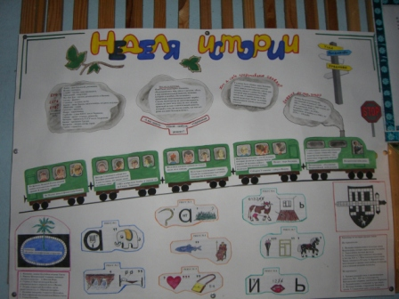
а также исторические небылицы – смешные высказывания учеников, которые собирались на протяжении многих лет.

Slide 12
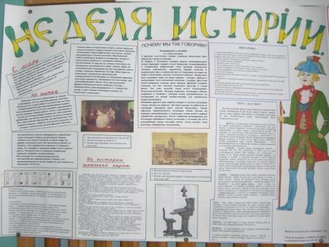
Стенная газета – обязательный атрибут Недели истории

Slide 13
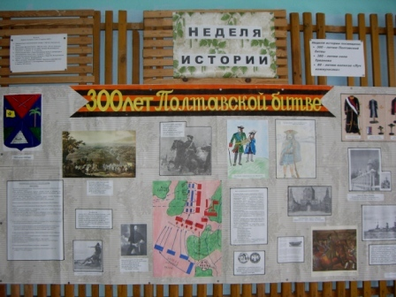
Памятные исторические даты находят отражение в специальных выпусках стенных газет, устных выступлениях учащихся, открытых мероприятиях, просмотре видеофильмов.

Slide 14
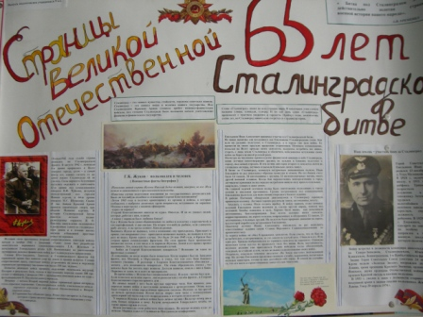
Стенгазета выпущена учащимися 9-го класса к памятной дате.

Slide 15
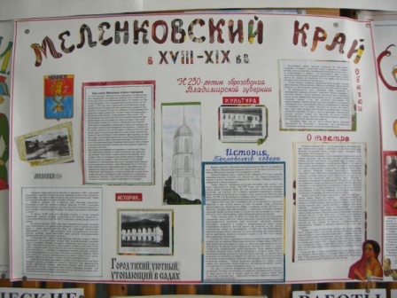
Краеведческое направление в Неделе истории реализуется через выпуски стенгазет, исследовательские проекты учащихся, посвященные нашим знаменитым землякам

Slide 16
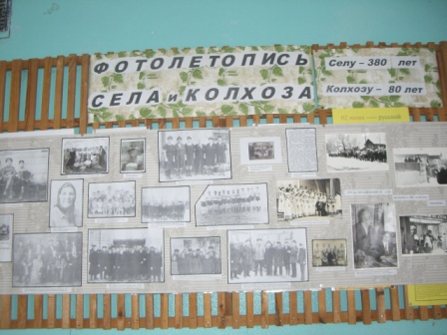
через фотовыставки о родном крае.

Slide 17
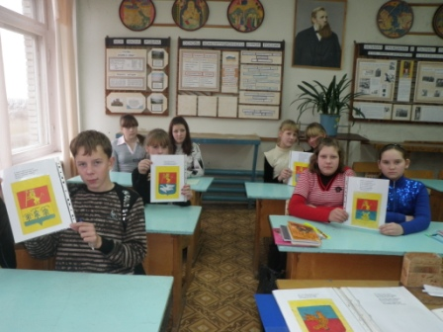
В викторине « Знаешь ли ты гербы городов Владимирского края?» использовался красочный проект « Гербы Владимирского края», подготовленный группой учащихся.

Slide 18
Тематика исследовательских проектов, с которыми учащиеся выступают на Неделе истории определяется потребностями как учителя, так и самих ребят. Материал, собранный и оформленный учащимися о наших земляках М.М. Сперанском, М.П. Лазареве, Д.М. Пожарском, Н.Г. Столетове, очень востребован в дальнейшем на уроках истории и краеведения.

Slide 19
Интерес к исторической личности призвана удовлетворить такая рубрика как « Имя в истории. Открывая заново».
После просмотра старшеклассниками видеофильмов: «Возвращение А. Гайдара», «Зоя Космодемьянская», « Генерал Скобелев» - обмен мнениями.

Slide 20
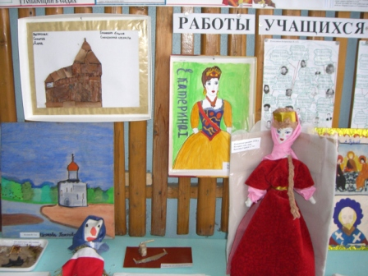
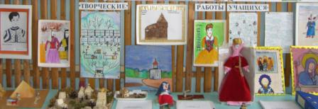
Выставка творческих работ учащихся. Неделя истории побуждает учащихся к творческому исследовательскому труду.
На выставке были представлены рисунки и поделки из природных материалов, выполненные руками ребят.

Slide 21
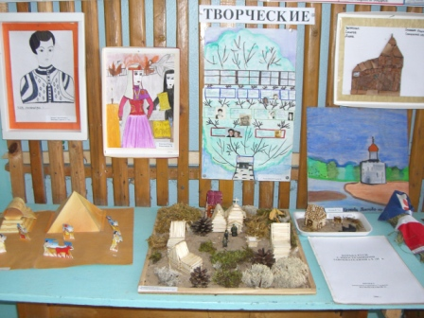
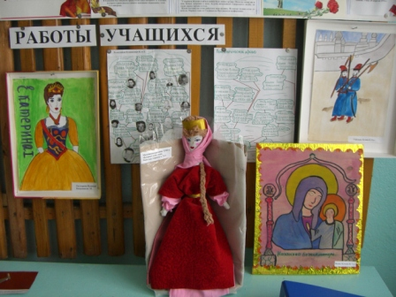
Ребята составляли свое генеалогическое древо, рисовали иконы, подготовили макеты.

Slide 22
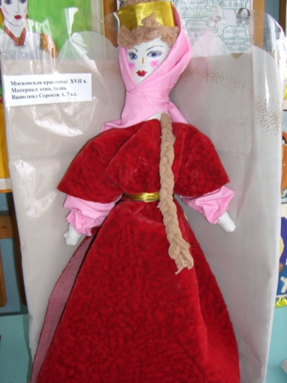
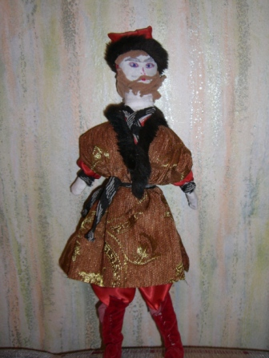
Удивительно, но эти куклы из сена и ткани изготовил мальчик с помощью мамы
«Московская красавица 17 века»
«Купец Калашников» .

Slide 23
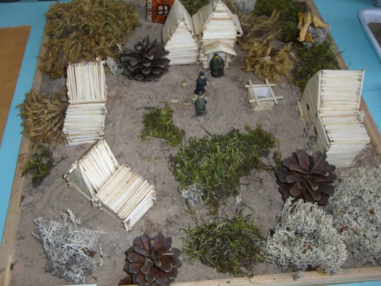
Мальчики 7-го класса подготовили коллективный проект – макет под названием «Монашеский скит»

Slide 24
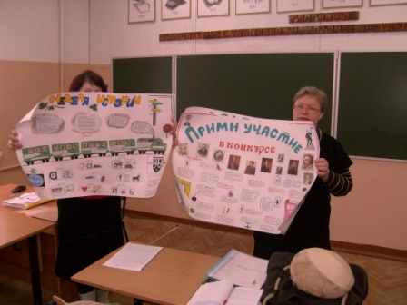
Выступление на районном методическом объединении учителей истории с опытом работы « Неделя истории в школе»

